Slide 1





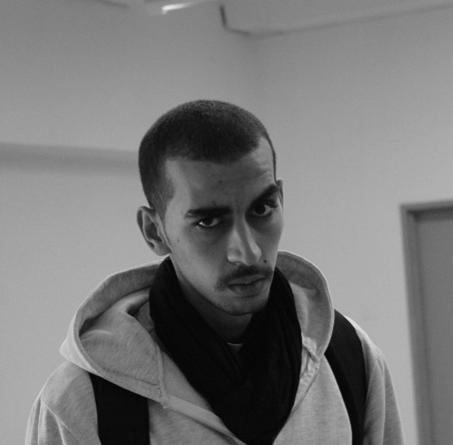

Freelance
Puis-je l’être ?
HAMICI Mohammed
Master 1 RFIA
Notes:
Au moyen-âge, lorsque les chevaliers battaient la campagne et que les combats se faisaient à dos de cheval avec un long bout de bois appelé lance, les mercenaires de l'époque étaient appelés « free lances ». mais on va pas parler de ceux là, ou du moins pas aujord'hui sinon je risque de me faire virer :D
Aujourd'hui, freelance peut désigner un écrivain, un graphiste, un développeur, etc... Les freelances sont des personnes offrant leurs services à des employeurs sans qu'il n'y ait d'accord à long terme entre eux ce qui veut dire que les contrat sont à durée déterminée, Ils sont généralement rémunérés à l'heure, au jour ou à la mission et travaillent bien souvent seuls.
Au delà des choses évidentes il y a un nombre important de détails que vous devez connaître à propos du sujetun mais une chose est sure, c'est que si vous avez l'esprit d'un freelance vous aurez surement envie de sauter le pas à la fin de cette présentation

Slide 2



1
Que-ce que c’est que le Freelance ?

Slide 3








Entreprendre ou du moins envisager une carrière freelance.
1
Sauter le pas ?
Etablir ses propres horaires
Flexibilité
Autonomie
Influence
Notes:
**alors! ou trouver du travail ?**
déjà pour commencer à travailler en tant que freelance faut avoir du travail (tout le monde sait ca jspr), Lorsque vous devez trouver votre première mission, il est courant d'avoir recours à ses contacts, et cela signifie signaler à toutes les personnes que vous connaissezet qui ont un lien avec le freelance que vous êtes actuellement en recherche de clients. Si vous avez peu de contacts, vous devez vous assurer de faire savoir que vous n'êtes pas très cher. khdayem lahnouda

Slide 4
2
Alors! Où trouver du travail ?

Slide 5
Le Portfolio
2
créer un travail imaginaire
offrir vos services gratuitement

Slide 6
ou trouver du travail ?
2
Humaniance.com
independant.fr
ITprofil.com
graphiste.com
Hopwork.com
provideup.com
trouvemoiunfreelance.com
Twago.fr

Slide 7
3
Devis et estimations

Slide 8
3
Argent
Comment bien doser ?

Slide 9
4
Facturation

Slide 10
2
Facturation
Taxes et informations légales
Ce qui doit être payé
Comment payer
La date d'échéance

Slide 11
&
#Atchou Récapitulatif
#Atchou chwya Freelancing.
#Atchou 3lah.
#Atchou portfolio.
#Atchou chwya khadma.
#Hak tchou Facture.

Slide 12
Merci !
Pour votre Attention
#Atchou Chwya Applaudissement

